Slide 1
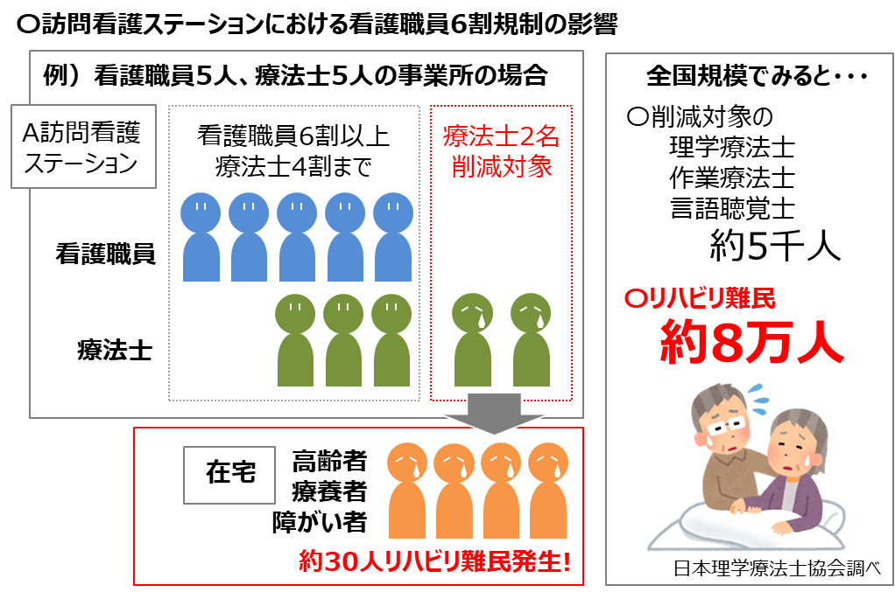
人員配置割合の新設による利用者の皆様への影響
〇 訪問看護ステーションの看護師が６割に満たない場合には、新たに看護職員を雇用するか、雇用できなければ理学療法士、作業療法士、言語聴覚士を削減しなければなりません。
〇 理学療法士、作業療法士、言語聴覚士が削減された場合、担当の利用者の皆様にサービスを提供することが出来なくなってしまいます。

Slide 2
リハ職の数が看護職の数を上回る訪問看護ステーションの一例
職員配置：看護師：5名 リハ職18名（PT8名,OT8名,ST2名）
医療保険利用者のうち
リハ職の訪問 95％
利用者の内訳
 |  | 医療保険 | 介護保険
全体 |  | 94 | 164
内訳 | 看護のみ | 5 | 15
 | 看護＋リハ | 37 | 32
 | リハのみ | 52 | 117
医療保険利用者の
82％
公的負担医療制度利用
小児慢性特定疾患
重度心身障害
連携する訪問看護ｽﾃｰｼｮﾝ：9か所（市内2,市外7）
利用者：19名（医療：13名、介護6名）
指定難病（別表第７の疾患）には、筋萎縮性側索硬化症、脊髄小脳変性症、進行性核上性麻痺、大脳基底核変性症、多系統萎縮症、パーキンソン病（Yahr3以上）などが含まれる。
毎月、受診した複数の医療機関等の自己負担額をすべて合算した上で公的負担医療制度が適応される。
〇 多数のリハ職を配置する訪問看護ステーションが２次医療圏を広くカバーし、リハ職のいない訪問看護ステーションと連携し、多数の訪問看護師と協働しながらサービス提供を行っている事業所も影響を受けます。
〇 栃木県の一例では、全利用者のうち、医療保険を利用する者は全体の４割近くを占め、リハ職の訪問は医療保険利用者の95％に及び、医療保険利用者の8割以上が公的費用負担が受けられる重度障害を有する在宅療養患者です。

